Slide 1

P12. SportSee

Slide 2
Sommaire
Contexte du Projet
Présentation Site
Structure du projet
Recharts
Utilisation API / HTTP Call
Bilan

Slide 3

1. Contexte du Projet
Réalisation
Pourquoi
Pour qui

Slide 4
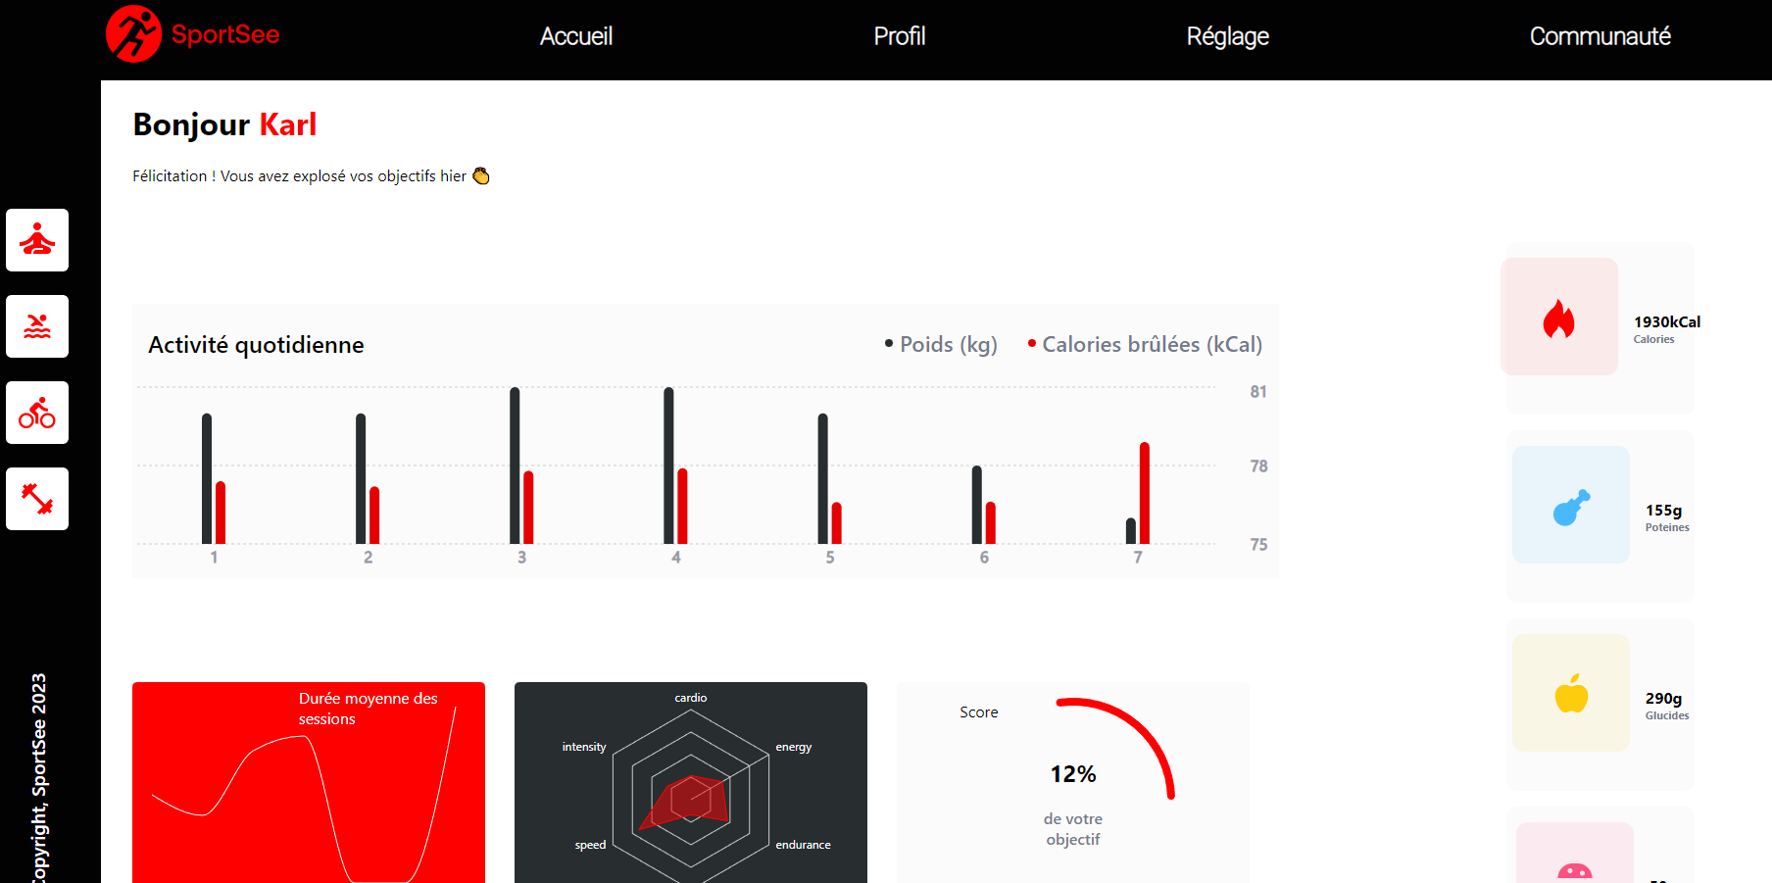
2.Présentation Site

Slide 5

3. Structure du projet

Slide 6
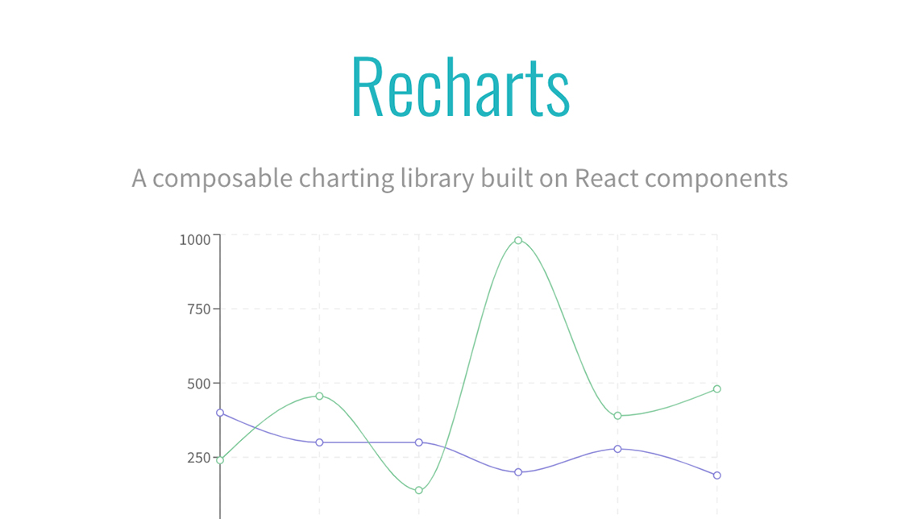
4. Recharts

Slide 7
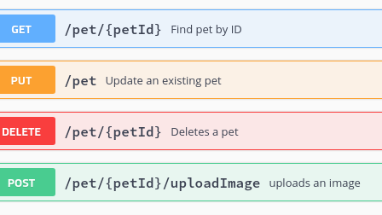
5. API / HTTP Call

Slide 8

6. Bilan

